Slide 1




De Lange
Escapade belge
Une photographie, c'est un arrêt du cœur d'une fraction de seconde
Photos prises
par un randonneur assidu
pour le plaisir du partage
de la nature traversée
52
Château de Freÿr classé patrimoine de Wallonie

Slide 2
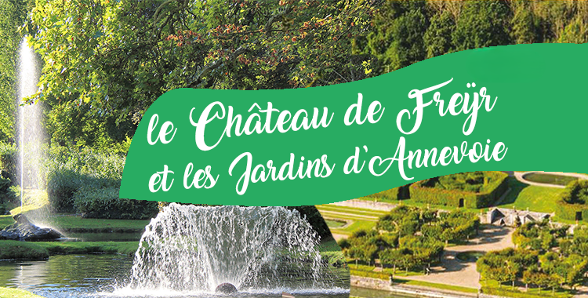


Slide 3
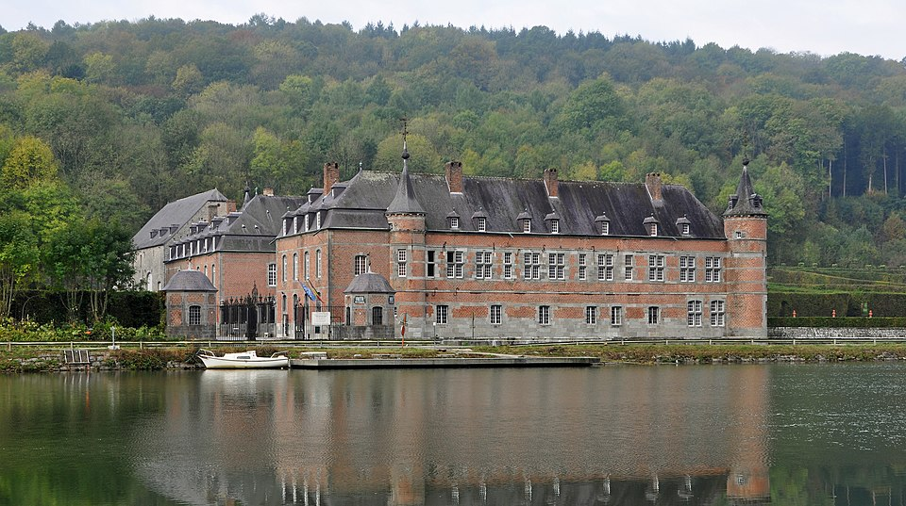

Le château de Freÿr ou encore château de Freÿr-sur-Meuse, est situé à Freÿr, hameau de la commune belge d'Hastière, le long de la Meuse (rive gauche), entre Waulsort et Dinant. Le château, ses jardins et les rochers de Freÿr sur l'autre rive forment un des plus beaux sites de Belgique.
Un château médiéval qui existait dès le XIVe siècle et qui garantissait un gué sur la Meuse est détruit en 1554 par les troupes d'Henri II, en guerre contre Charles Quint. Un manoir est construit à sa place en 1571 dans le style Renaissance.
Au XVIIIe siècle, le château est transformé afin de servir de résidence d'été aux ducs de Beaufort-Spontin : l'aile sud est démolie et son portail de 1637 est intégré au grand vestibule nouvellement construit.
En 1863, une ligne de chemin de fer vient couper les jardins en deux par une tranchée au ras du pavillon rococo. Son utilisation est abandonnée un peu plus d'un siècle plus tard, mais la voie ferrée subsiste encore aujourd'hui. L'établissement est restauré à la fin des années 1960 et au début des années 1970.
En février 1995, une crue de la Meuse dévaste le château : en effet, depuis le redressement du cours de la Meuse en 1876, les crues atteignant le château sont devenues plus fréquentes. De nouvelles rénovations ont lieu en 2021.

Slide 4
La plus ancienne partie du château actuel date de 1571 et est un des premiers exemples du style mosan. Au XVIIe siècle, la demeure est agrandie de trois nouvelles ailes, qui forment ainsi un quadrilatère.
Les pièces contiennent le mobilier d'époque des ducs de Beaufort-Spontin. La chapelle est dotée de boiseries Régence et d'un autel baroque. Certaines de ses fenêtres proviennent de l'abbaye de Waulsort et datent du XVIe siècle.
Les jardins dessinés « à la Le Nôtre » en 1760 par le chanoine Guillaume de Beaufort-Spontin et agrandis par son frère Philippe en 1770, les jardins s'étalent en terrasses sur la rive gauche de la Meuse. Ils offrent des perspectives au nord vers les bois et au sud vers la Meuse.
Des jets d'eau et bassins animent le parterre émaillé d'orangers, dont certains ont plus de 350 ans. Venus de Lunéville, la résidence des ducs de Lorraine, au cours de la première partie du XVIIIe siècle, ce sont les arbres en caisses les plus anciens d'Europe. Les orangeries, datant de 1760, sont les plus anciennes des Pays-Bas.
Bien qu'apparemment liés au même lieu, les jardins de Freÿr et les rochers de Freÿr sont deux sites à distinguer. En effet, les jardins de Freÿr s'étendent sur la rive gauche de la Meuse, tandis que les rochers descendent à pic dans la Meuse sur la
rive droite.

Slide 5
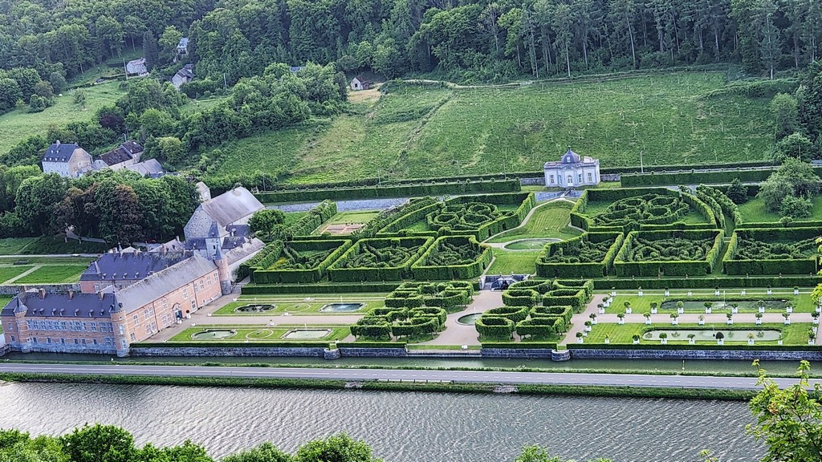

Slide 6
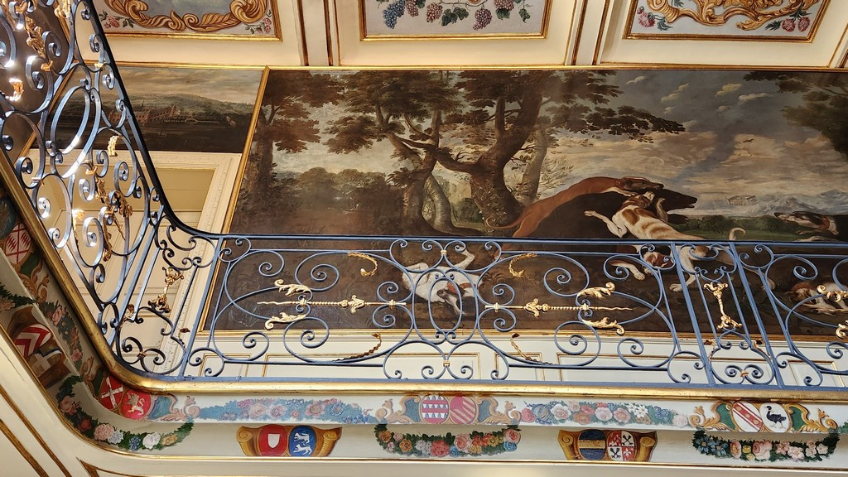

Slide 7
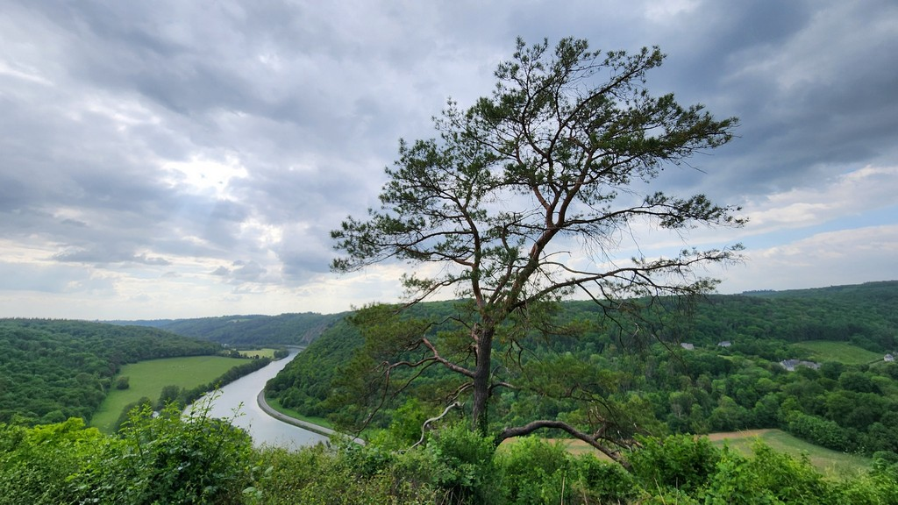

Slide 8
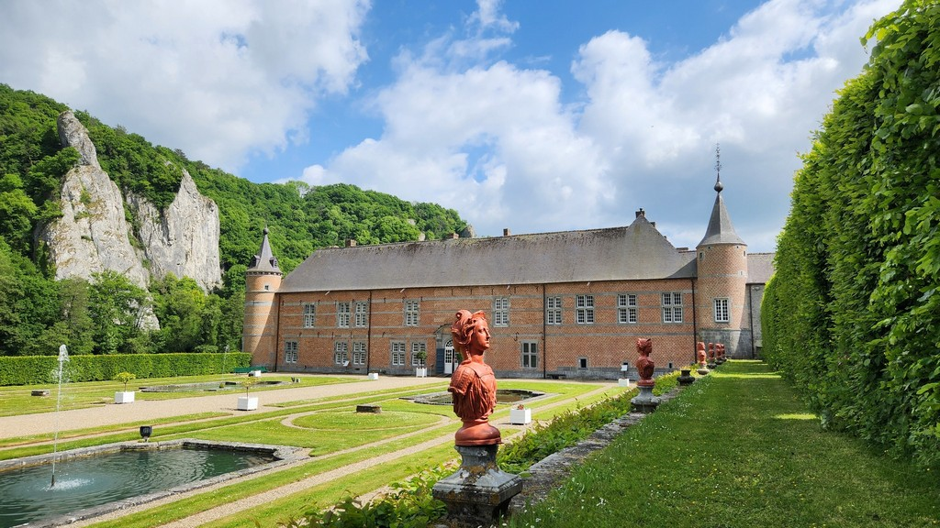

Slide 9
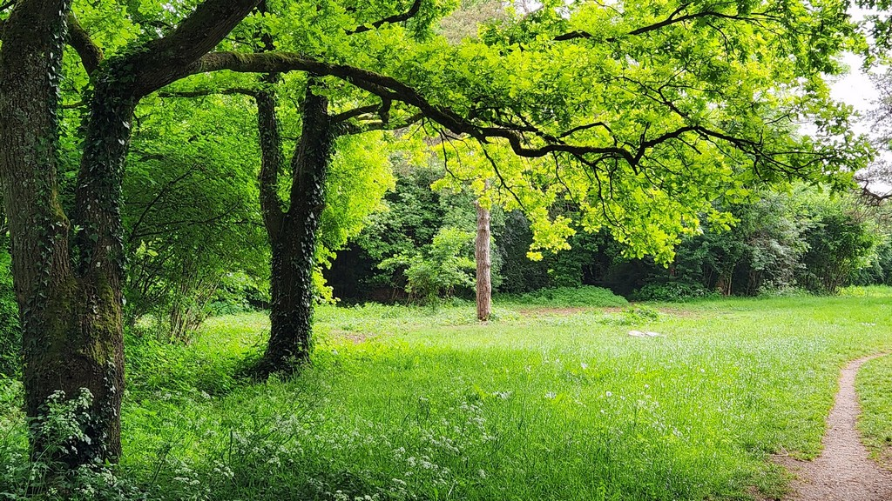

Slide 10
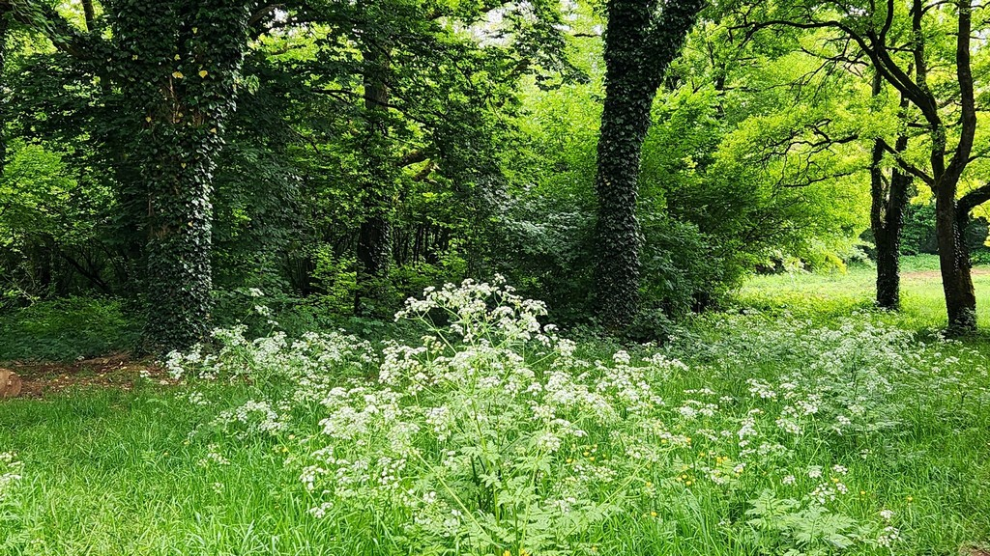

Slide 11
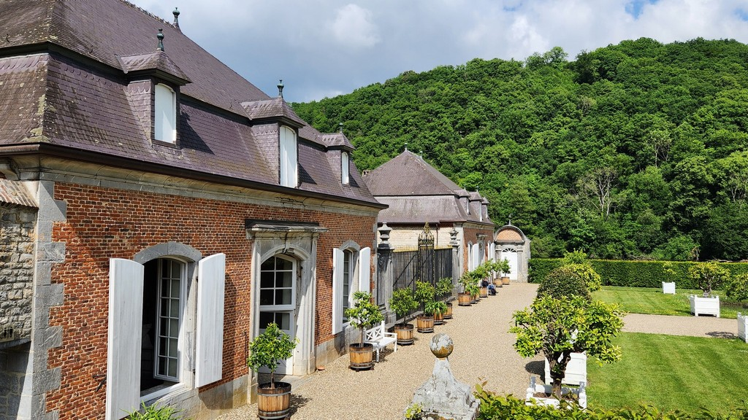

Slide 12
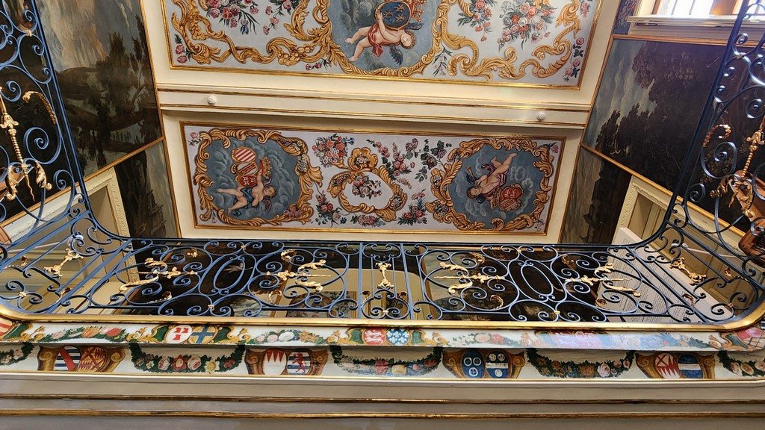

Slide 13
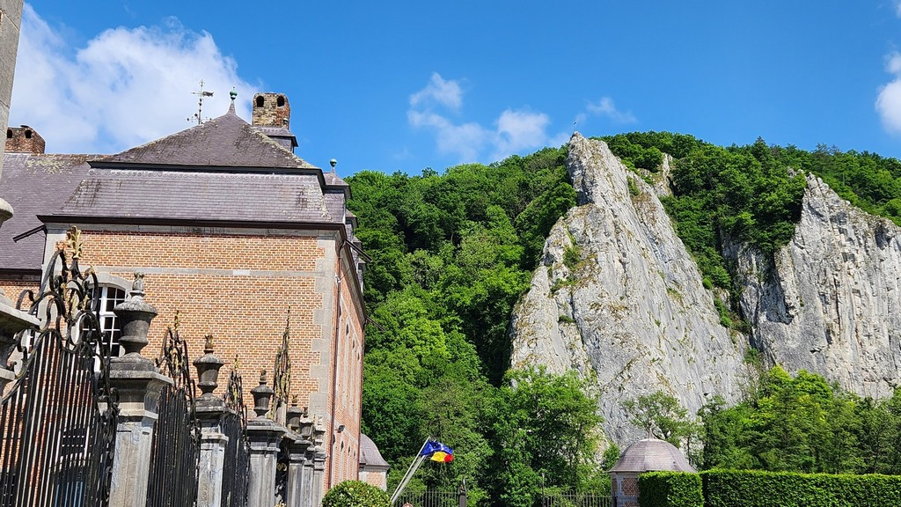

Slide 14
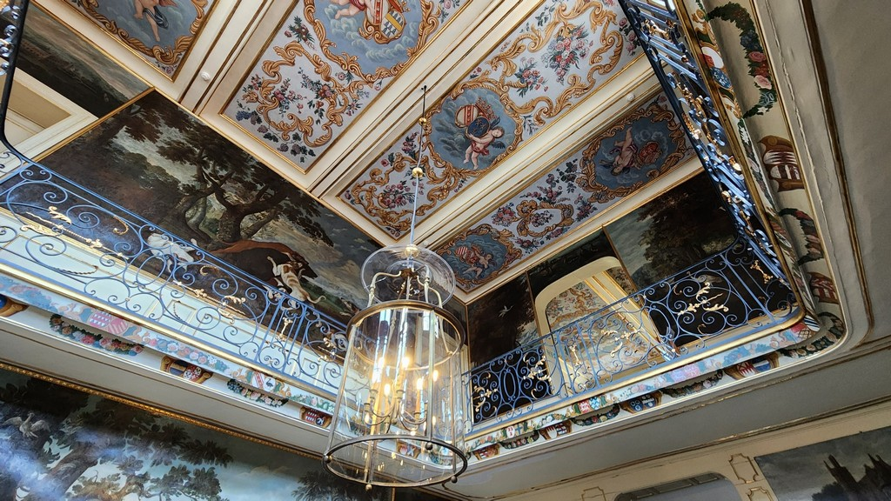

Slide 15
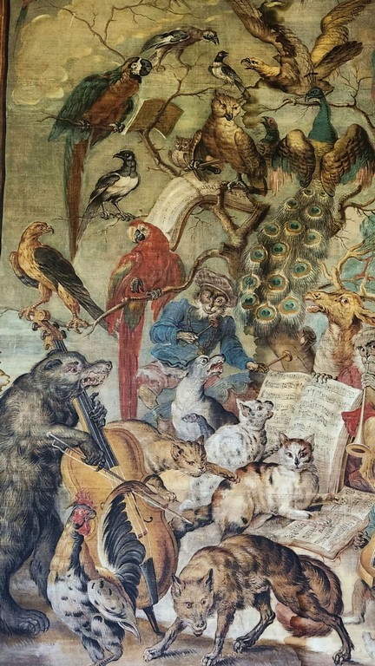
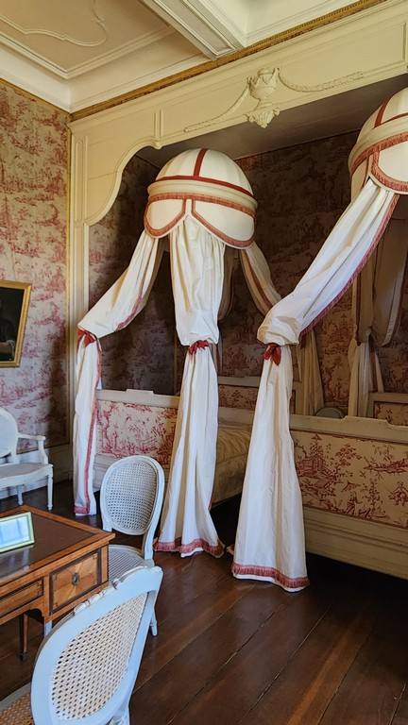
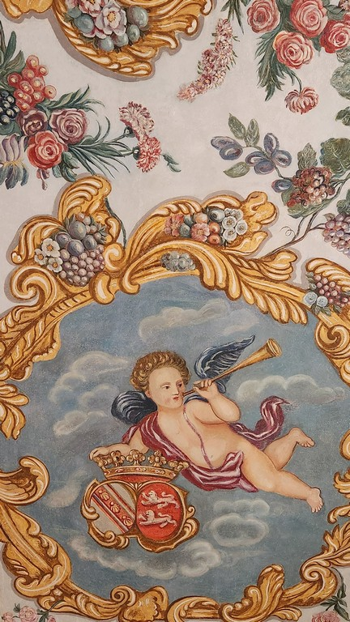

Slide 16
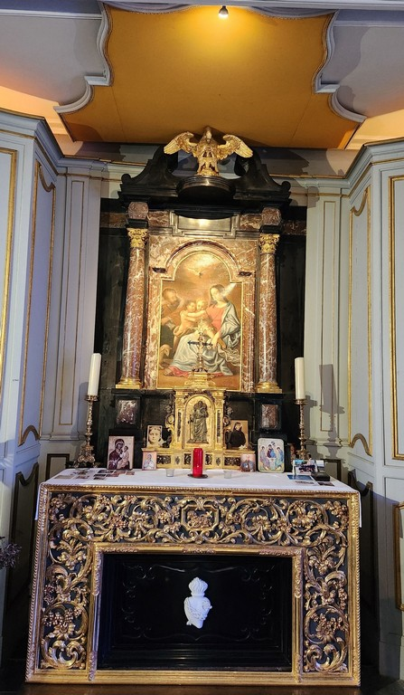
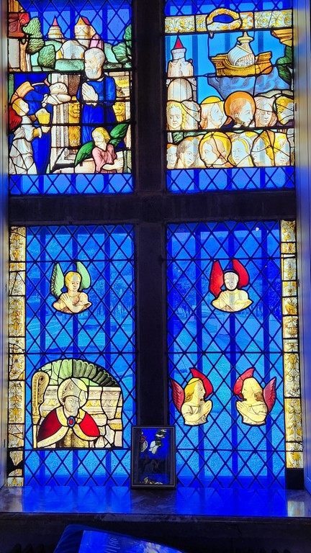
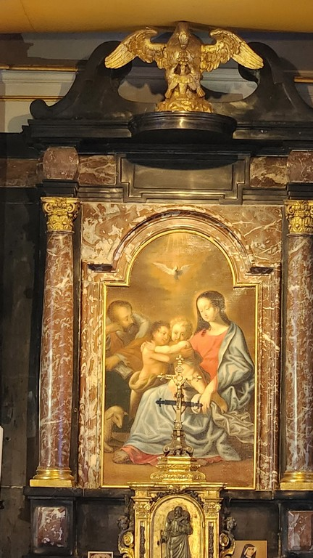

Slide 17
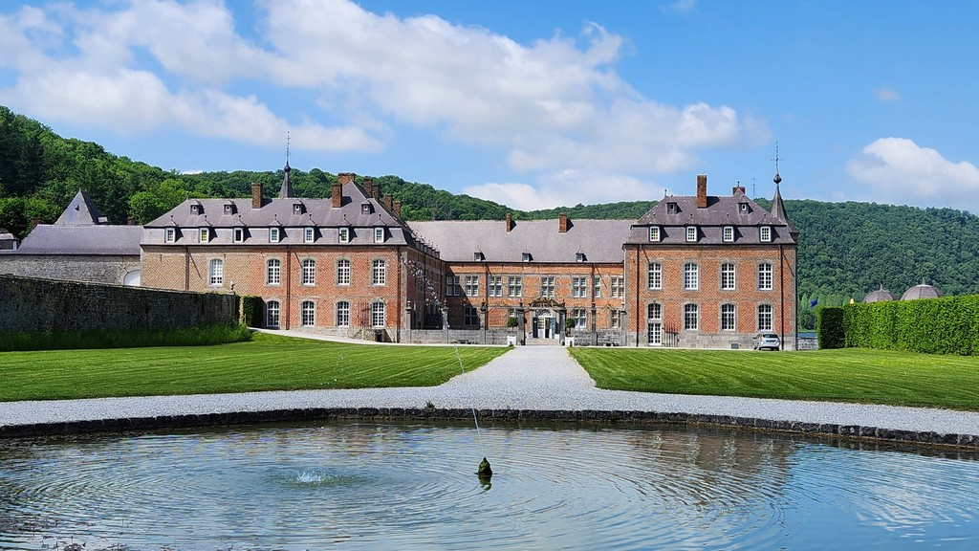

Slide 18
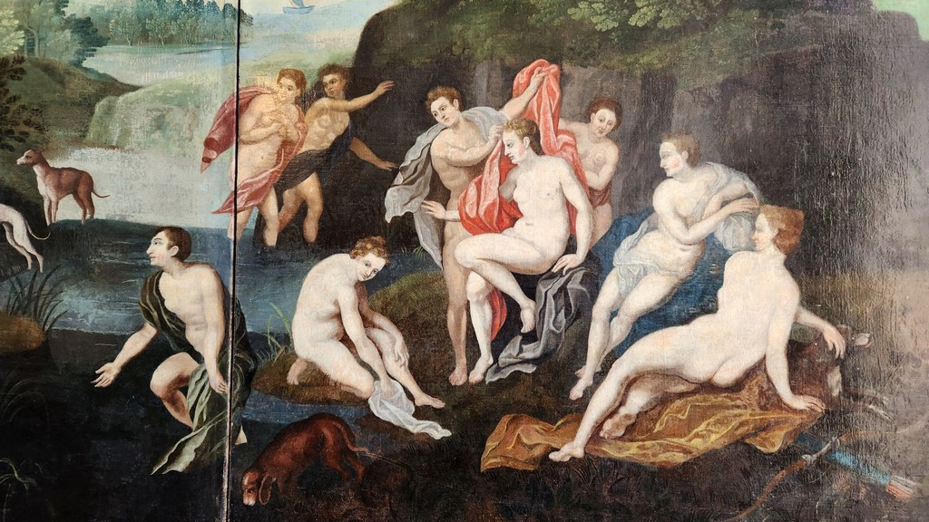

Slide 19
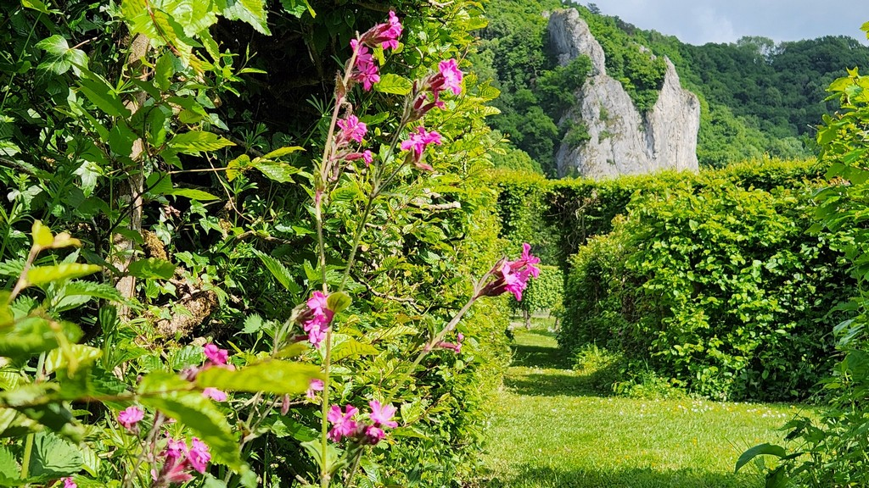

Slide 20
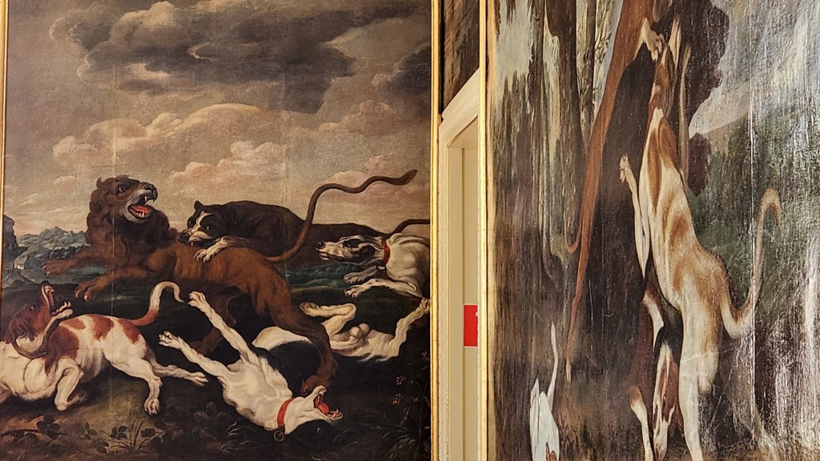

Slide 21
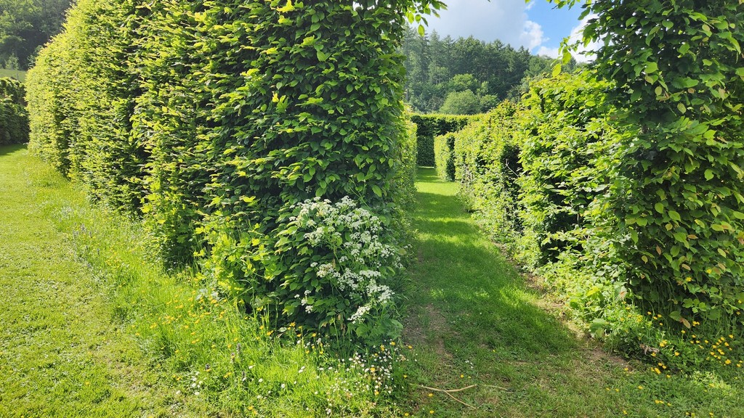

Slide 22
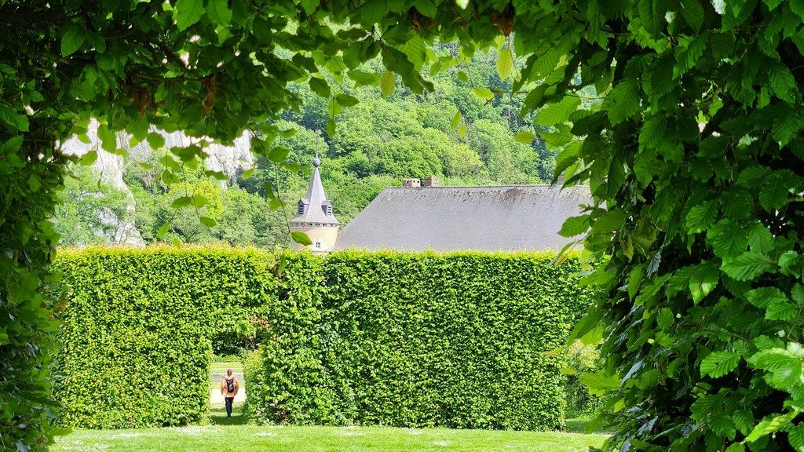

Slide 23
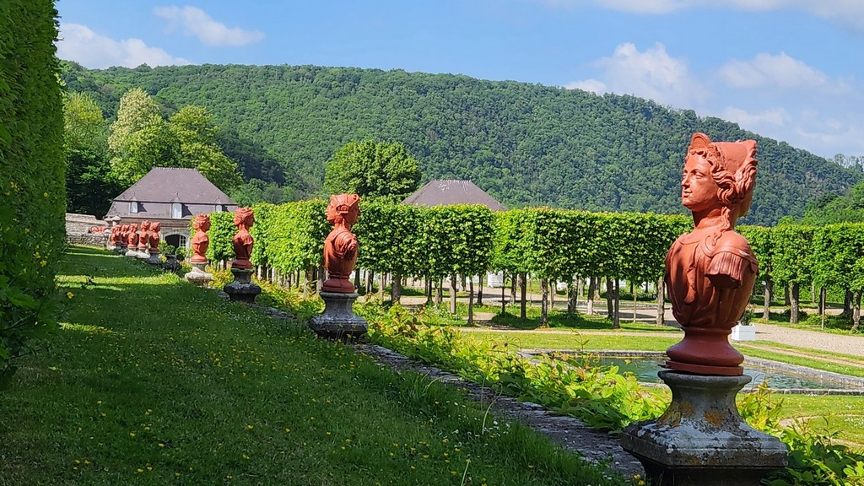

Slide 24
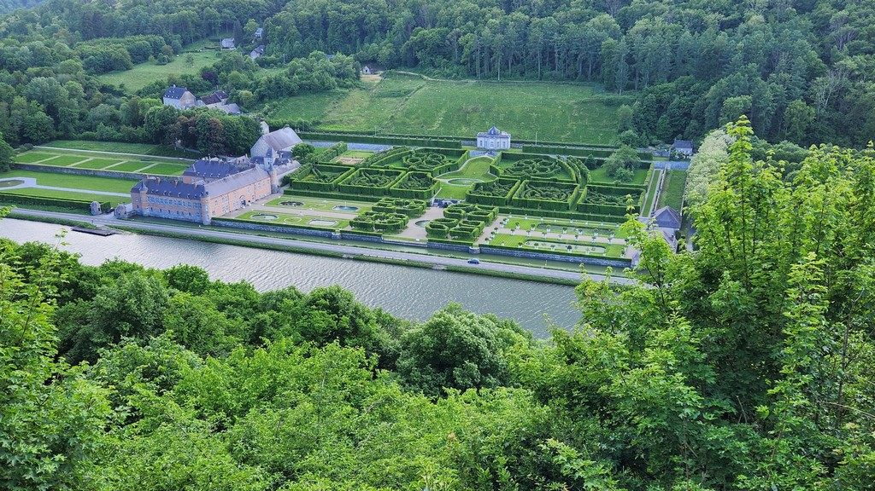

Slide 25
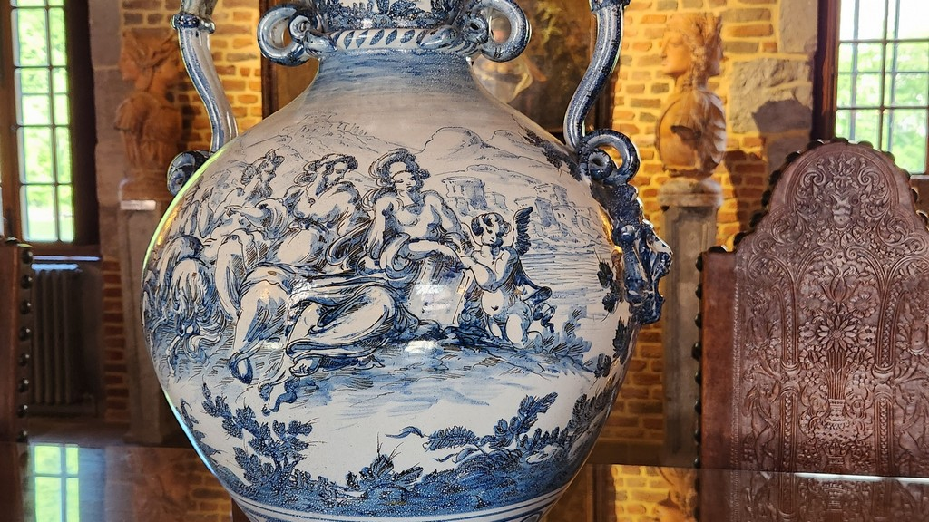

Slide 26
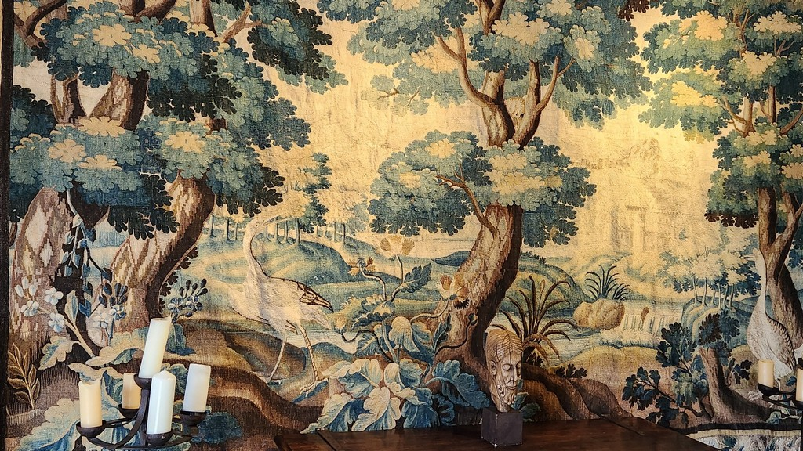

Slide 27
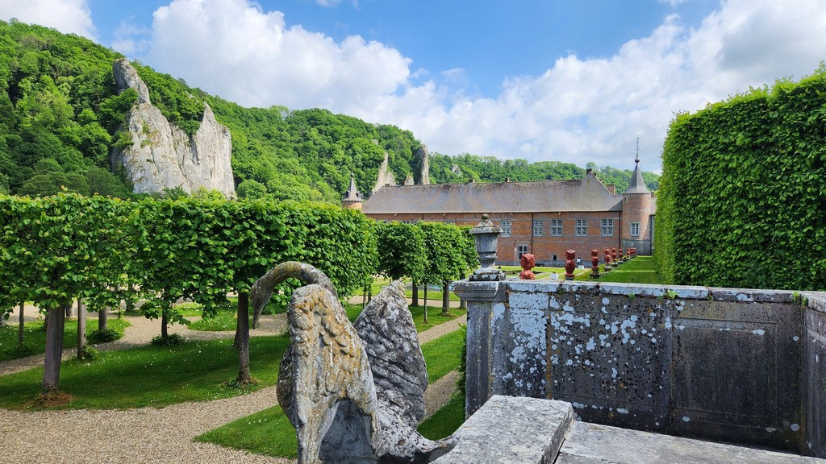

Slide 28
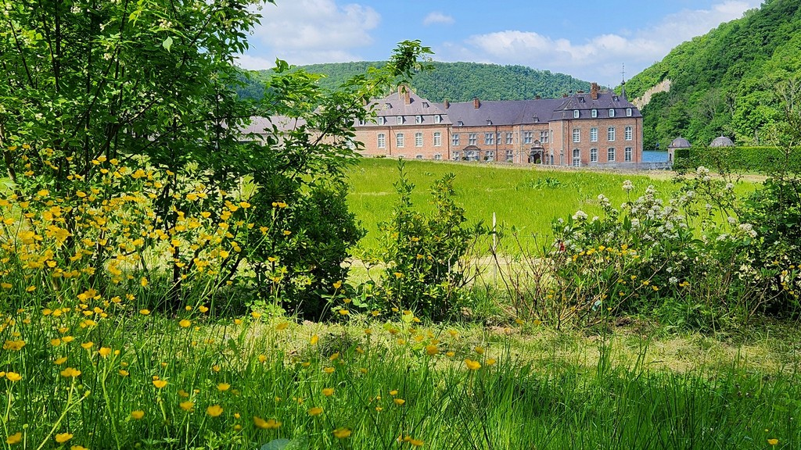

Slide 29
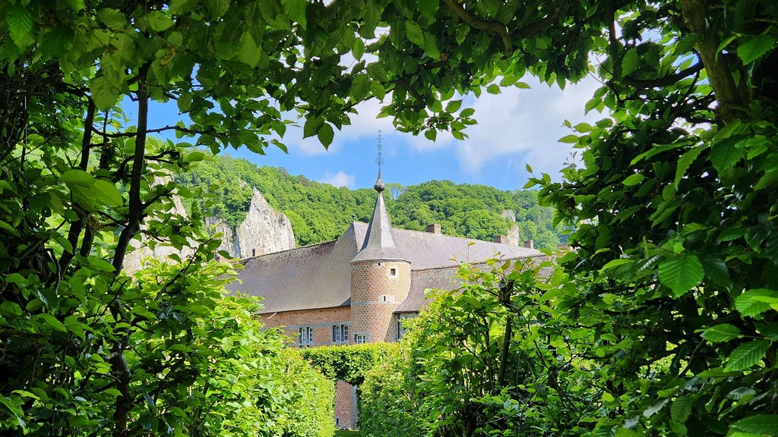

Slide 30
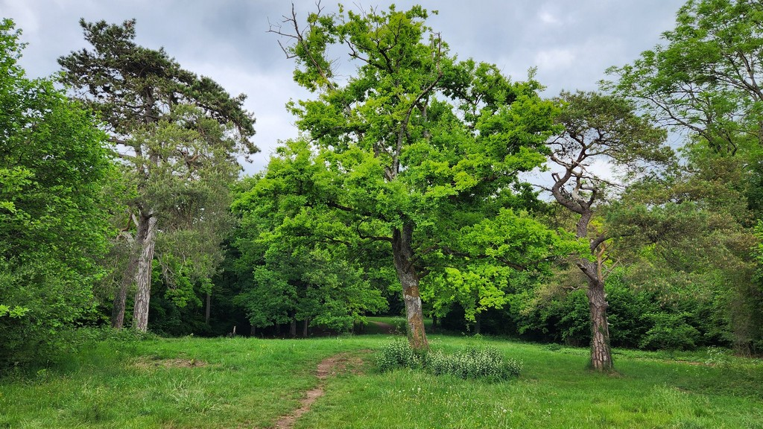

Slide 31
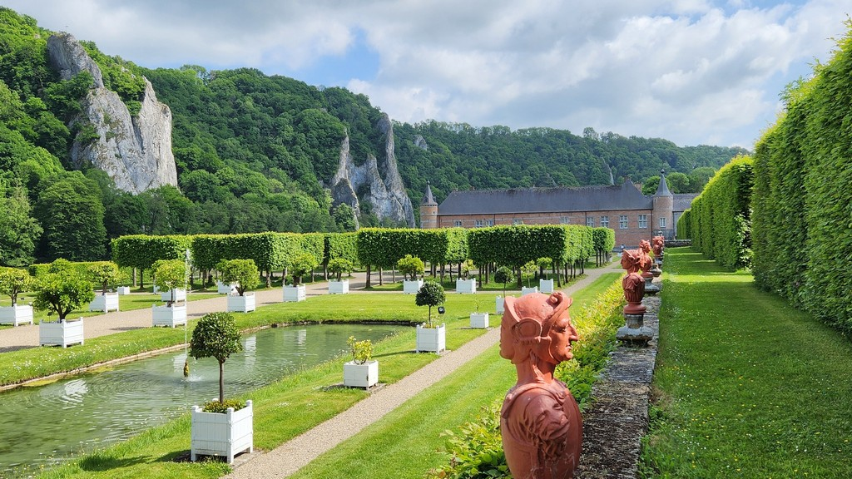

Slide 32
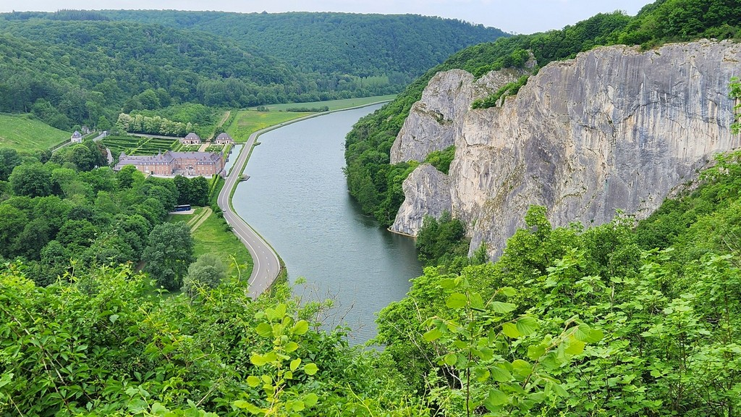

Slide 33
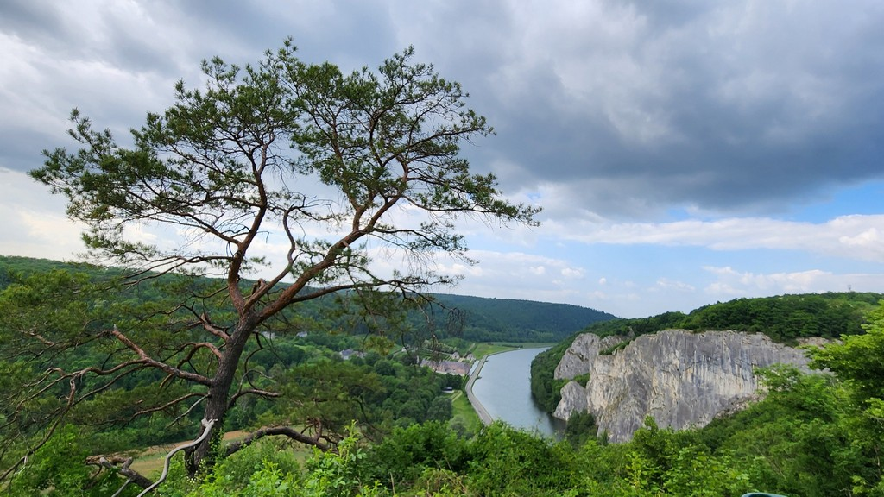

Slide 34
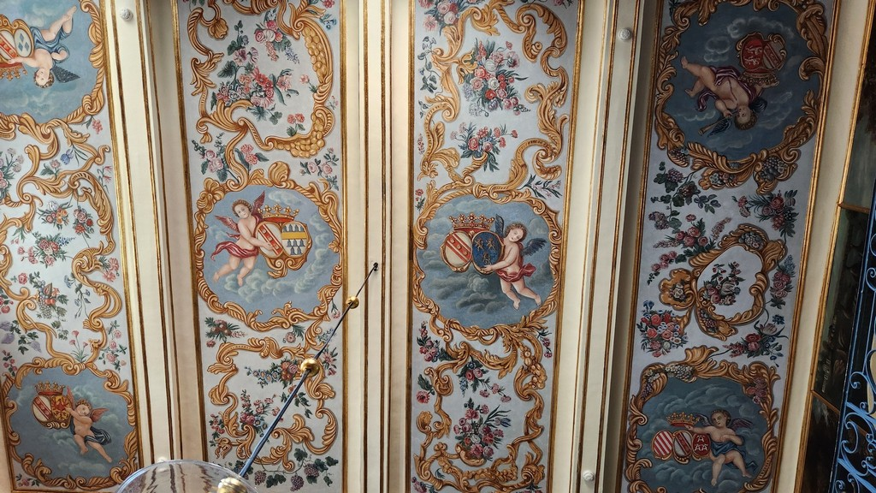

Slide 35
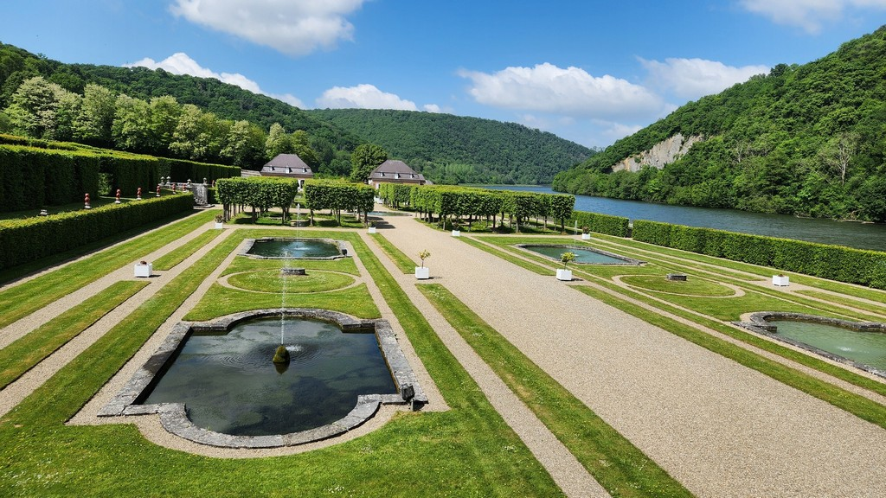

Slide 36
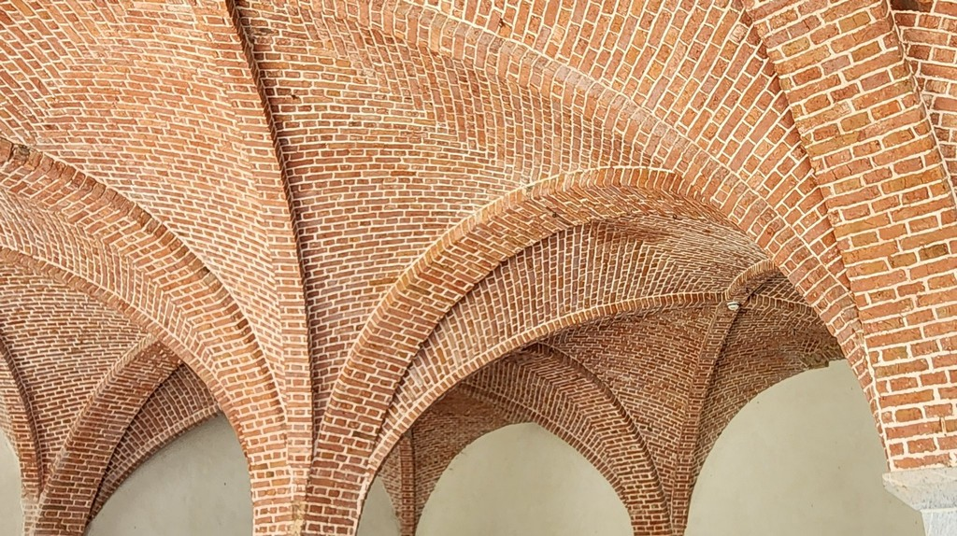

Slide 37
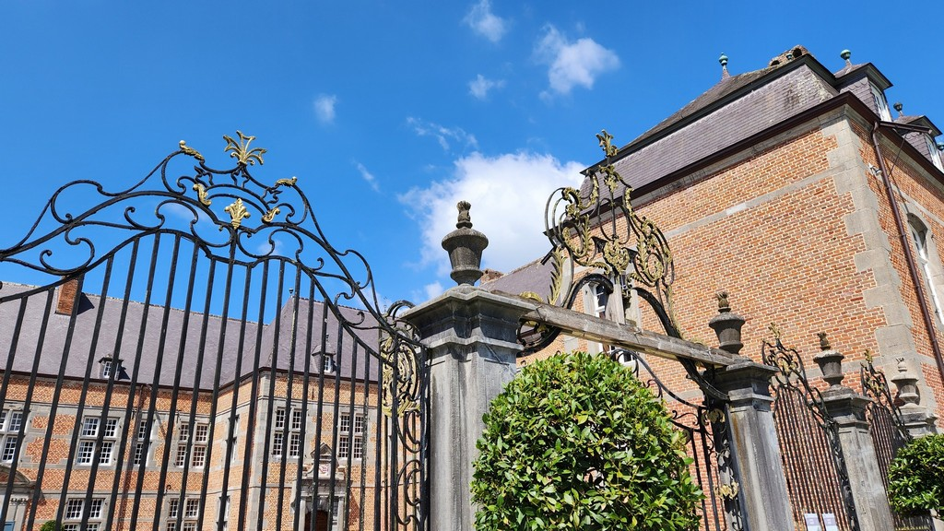

Slide 38
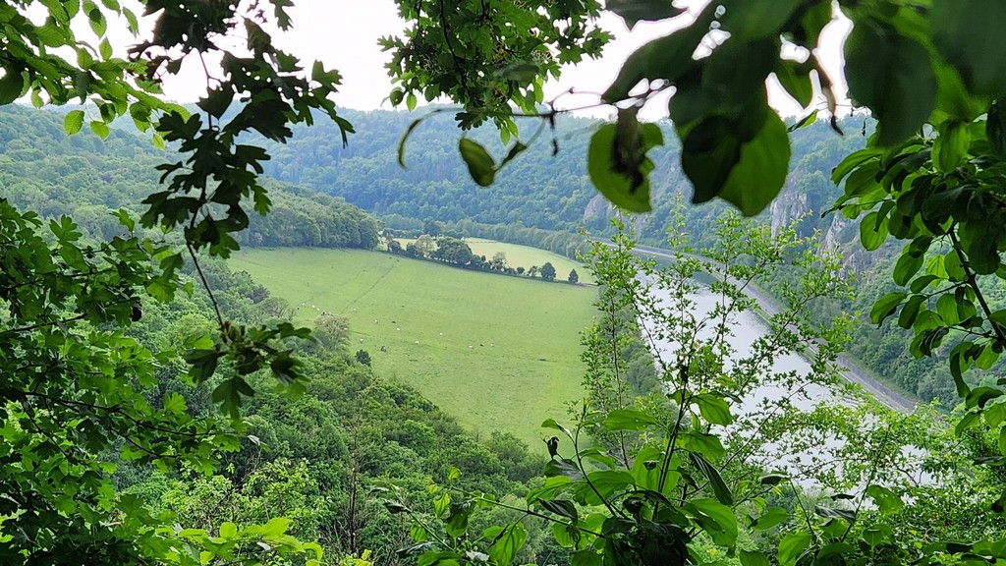

Slide 39
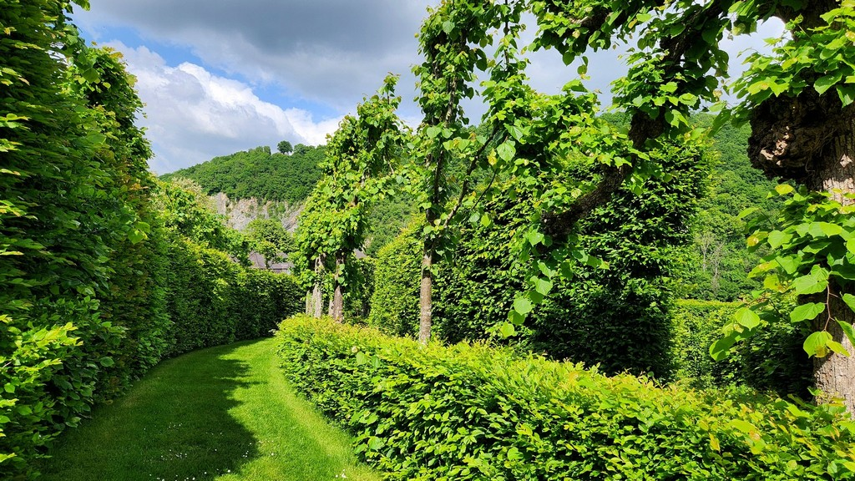

Slide 40
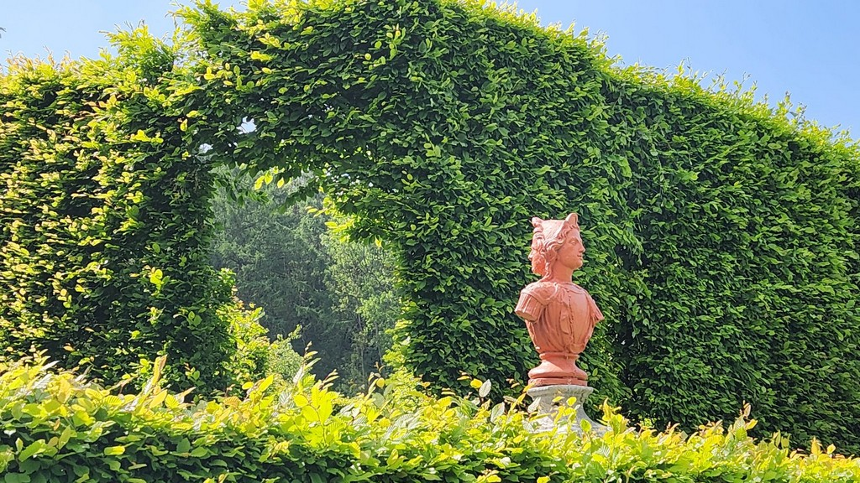

Slide 41
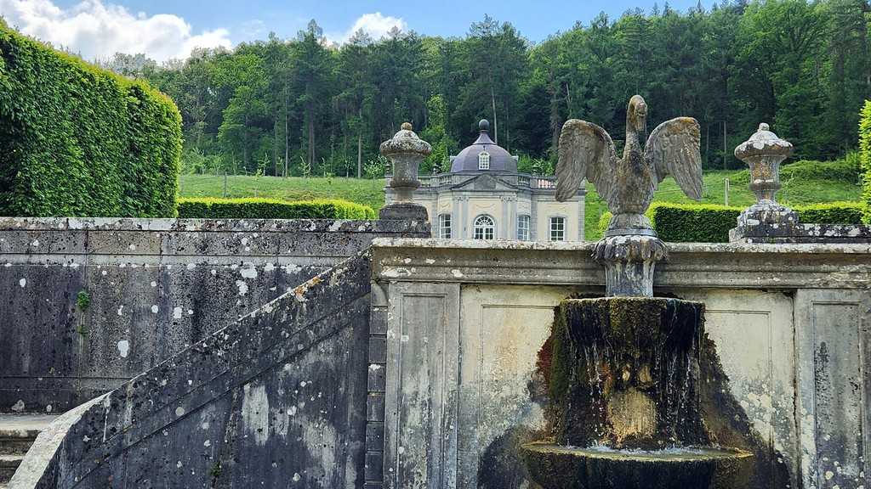

Slide 42
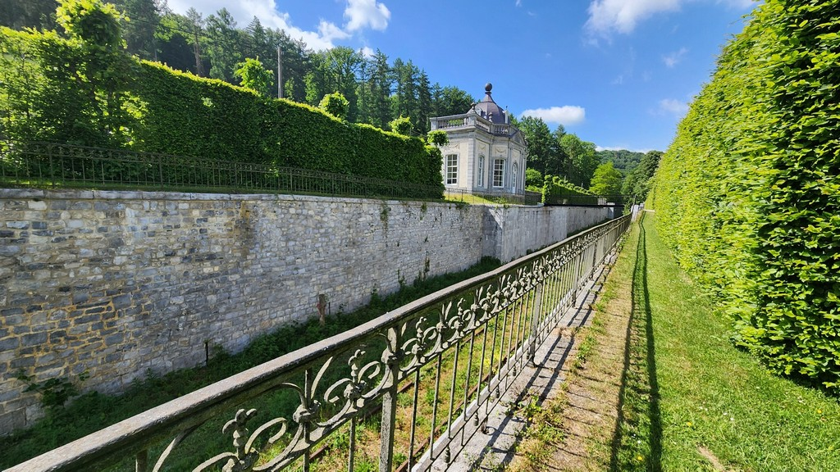

Slide 43
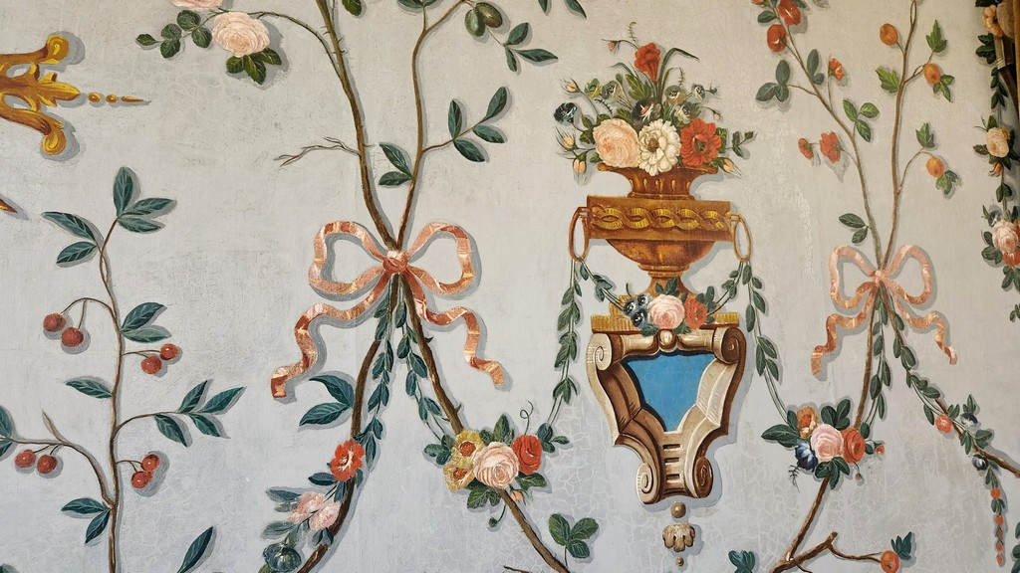

Slide 44
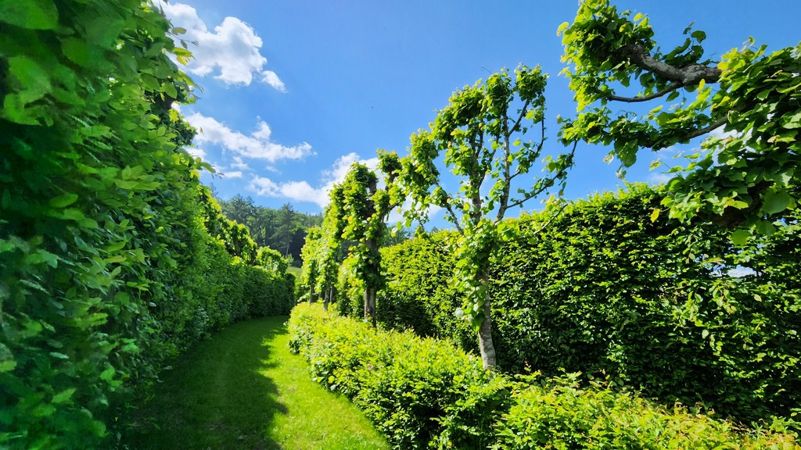

Slide 45
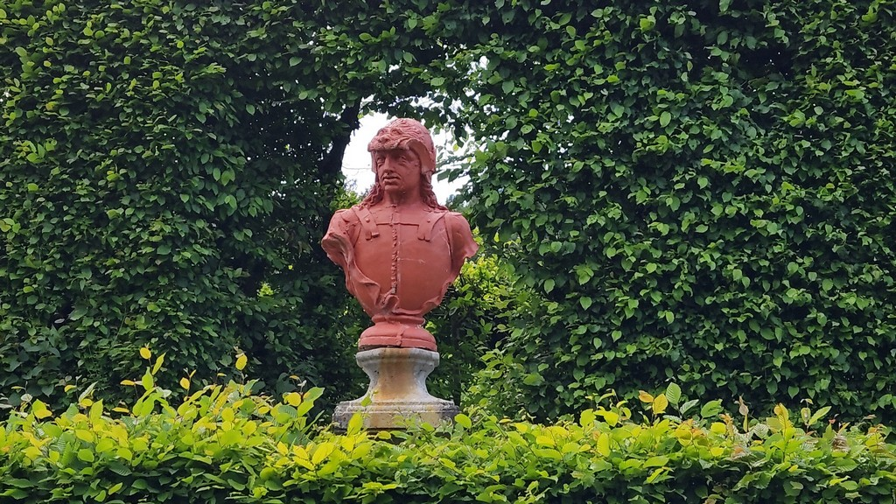

Slide 46







2495
Charmaine
Organ & keyboard
12.06.2025
Création
Internet

